Slide 1
শুভেচ্ছা সবাইকে
12 September 2019

Slide 2

পরিচিতি
শিক্ষক পরিচিতি
মশিয়ার রহমান
সহকারি শিক্ষক ( কম্পিউটার )
দিগরাজ ইসলামিয়া দাখিল মাদ্রাসা,
মোংলা, বাগেরহাট।
যোগাযোগ : ০১৭২১৬৮৭৫৯২
পাঠ পরিচিতি
শ্রেণি : ৬ষ্ঠ
বিষয় : তথ্য ও যোগাযোগ প্রযুক্তি
অধ্যায় : 1ম
পাঠ : ০৫
সময় : ৫০ মিনিট
তারিখ :
12 September 2019
mrahmanjoy@gmail.com

Slide 3
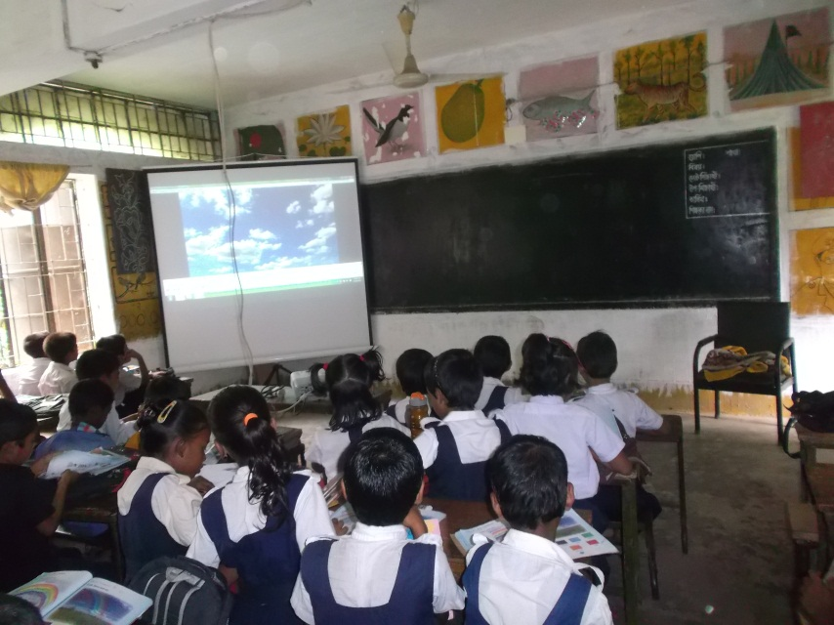
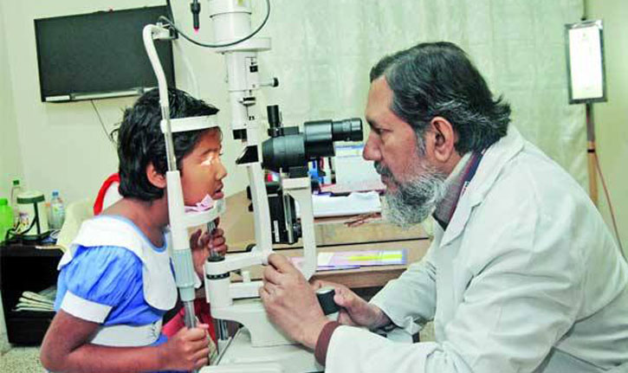
ছবিতে কিসের ব্যবহার লক্ষ্য করছো ?
শিক্ষার্থীরা ডিজিটাল ক্লাস করছে।
ডাক্তার চিকিৎসায় প্রযুক্তি ব্যবহার করছে।
12 September 2019

Slide 4
আজকের পাঠের বিষয় .....
তথ্য ও যোগাযোগ প্রযুক্তির ব্যবহার
12 September 2019

Slide 5
এই পাঠ শেষে শিক্ষার্থীরা...
১.শিক্ষাক্ষেত্রে তথ্য ও যোগাযোগ প্রযুক্তির ব্যবহার বর্ণনা করতে পারবে;
২.চিকিৎসা ক্ষেত্রে তথ্য ও যোগাযোগ প্রযুক্তির ব্যবহার বর্ণনা করতে পারবে;
৩. বিজ্ঞান ও গবেষণার ক্ষেত্রে তথ্য ও যোগাযোগ প্রযুক্তির গুরুত্ব বলতে পারবে;
৪.কৃষি, পরিবেশ ও আবহাওয়া সম্পর্কে তথ্য প্রদানে তথ্য ও যোগাযোগ প্রযুক্তির ভূমিকা বর্ণনা করতে পারবে।
12 September 2019

Slide 6

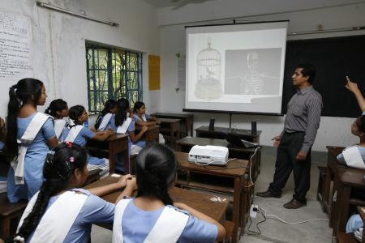
ছবিগুলোতে পাঠদানের কী পার্থক্য দেখতে পাচ্ছ?
গতানুগতিক পাঠদান
মাল্টিমিডিয়ার মাধ্যমে পাঠদান
12 September 2019

Slide 7
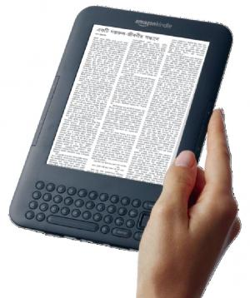

শিক্ষায় তথ্য ও যোগাযোগ প্রযুক্তি
ই-বুকে কয়েক হাজার বই রাখা যায়।
অনলাইনে পরীক্ষা দেয়া যায়
12 September 2019

Slide 8
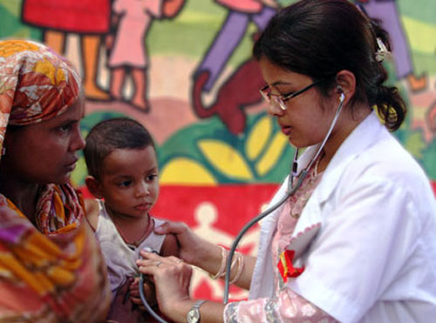
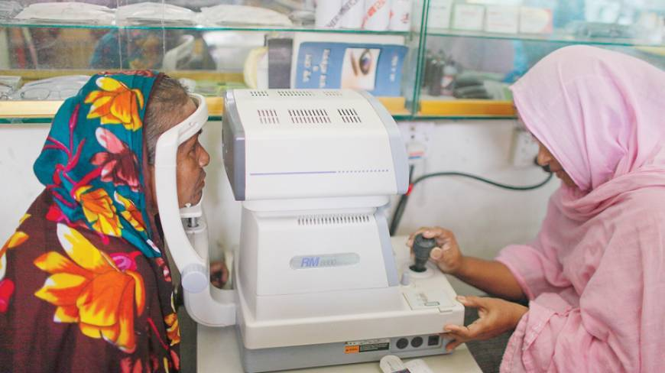
চিকিৎসায় তথ্য ও যোগাযোগ প্রযুক্তি
গতানুগতিক চিকিৎসা
প্রযুক্তির মাধ্যমে চিকিৎসা
12 September 2019

Slide 9
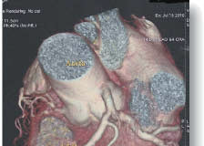
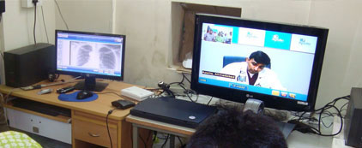
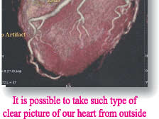
চিকিৎসায় তথ্য ও যোগাযোগ প্রযুক্তি
শরীরের বাইরে থেকে শরীরের ভিতরের হৃৎপিন্ডের এরকম নিখুঁত ছবি তোলা সম্ভব।
টেলিমেডিসিন
12 September 2019

Slide 10
জোড়ায় কাজ
চিকিৎসা ক্ষেত্রে কোথায় তথ্য ও যোগাযোগ প্রযুক্তি ব্যবহৃত হচ্ছে লেখ।
12 September 2019

Slide 11
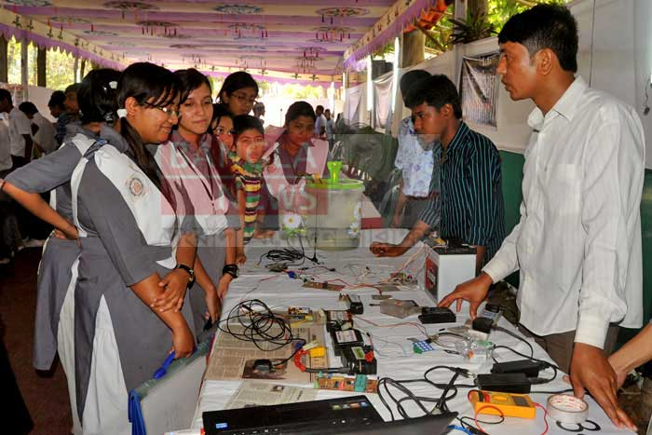

বিজ্ঞান ও গবেষণায় তথ্য ও যোগাযোগ প্রযুক্তি
বিজ্ঞান ও গবেষণার কাজকে সহজ করেছে।
আমাদের দেশের বিজ্ঞানীরা পাটের জিনোম বের করেছে।
12 September 2019

Slide 12
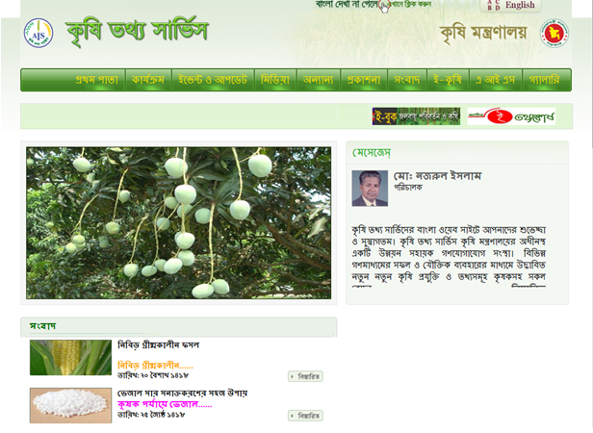
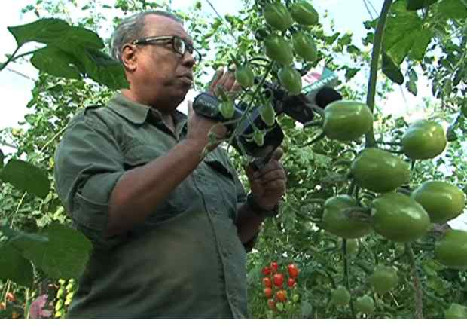
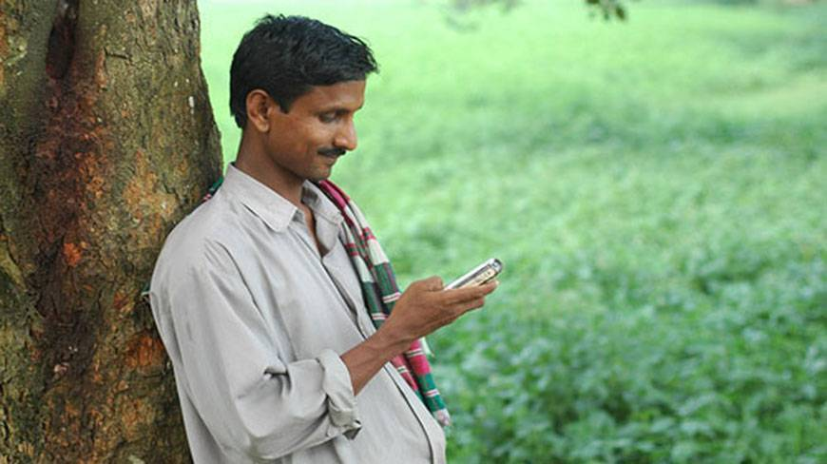
কৃষিতে তথ্য ও যোগাযোগ প্রযুক্তি
ইন্টারনেটে কৃষির উপর ওয়েবসাইট
কৃষি বিষয়ক অনুষ্ঠান
মোবাইল ফোনে কৃষি সম্যার সমাধান
12 September 2019

Slide 13
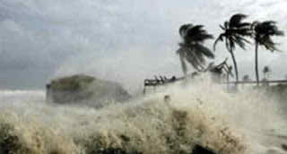

পরিবেশ আর আবহাওয়া জানতে তথ্য ও যোগাযোগ প্রযুক্তি
১৯৭০ সালের ঘূর্ণঝড়ে আমাদের দেশের প্রায় লক্ষ লোক মারা গিয়েছে।
বর্তমানে ঘূর্ণিঝড়ের পূর্বাভাস আগেই পাওয়া যায়।
12 September 2019

Slide 14
দলগত কাজ
শিক্ষায় তথ্য ও যোগাযোগ প্রযুক্তির ৪টি ব্যবহার উল্লেখ কর।
12 September 2019

Slide 15
সম্ভাব্য সমাধান
অনলাইনের মাধ্যমে বিশ্বের যে কোন লাইব্রেরীর বই
পড়া যাবে।
দেশ-বিদেশের যে কোন শিক্ষকের সাথে যোগাযোগ
করা যায়।
বিভিন্ন অনলাইন ভিত্তিক পরীক্ষা দেওয়া যায়।
বিভিন্ন বই ডাউনলোড করা যায়।
12 September 2019

Slide 16
বাড়ির কাজ
তথ্য ও যোগাযোগ প্রযুক্তির ব্যবহার নিয়ে
১০ বাক্যের একটি ছোট অনুচ্ছেদ লিখে আনবে।
12 September 2019

Slide 17
সবাইকে ধন্যবাদ

